Slide 1
Global.asax
功能
註冊
DelegeteRoleProvider.cs 繼承 RoleProvide
Application_Start
RBACContext.cs (線程層級的User)
將Role => Admin, General 寫到 RBACContext 中
準備好Role查找方法 DelegeteRoleProvider
註冊 FilterConfig => HandleErrorAttribute、 MvcAuthorizeAttribute
MvcAuthorizeAttribute.cs
(每個Request都匯進來做權限查詢)
Request_1
進到 MvcAuthorizeAttribute，判斷是否有卡權限
權限驗證是否通過 通過：進到Action; 不通過：轉跳到 /Home/Logoff (依據 Web.config -> httpRuntime -> forms’s LoginUrl)
…
Request_N
Application_End

Slide 2
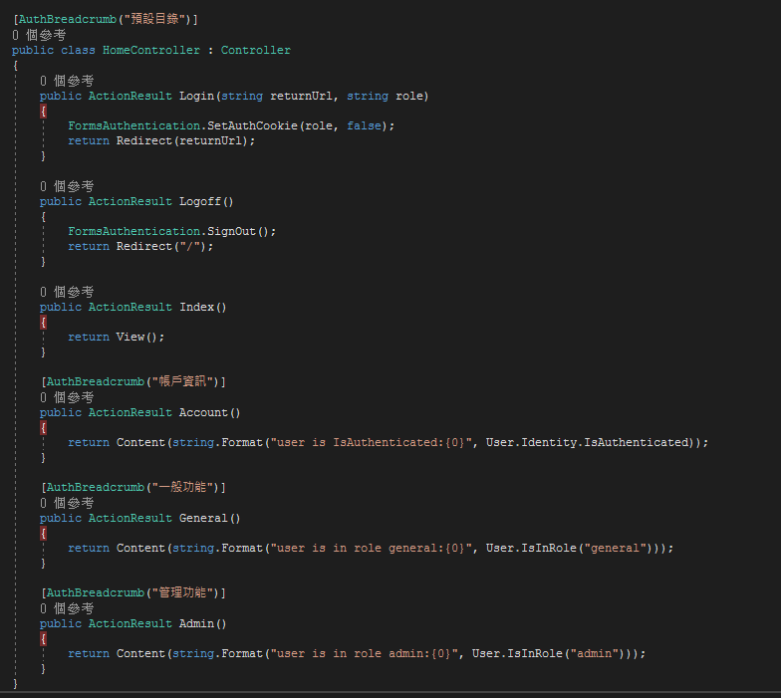
HomeController

Slide 3
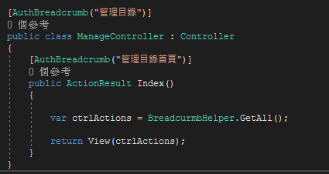
ManageController

Slide 4
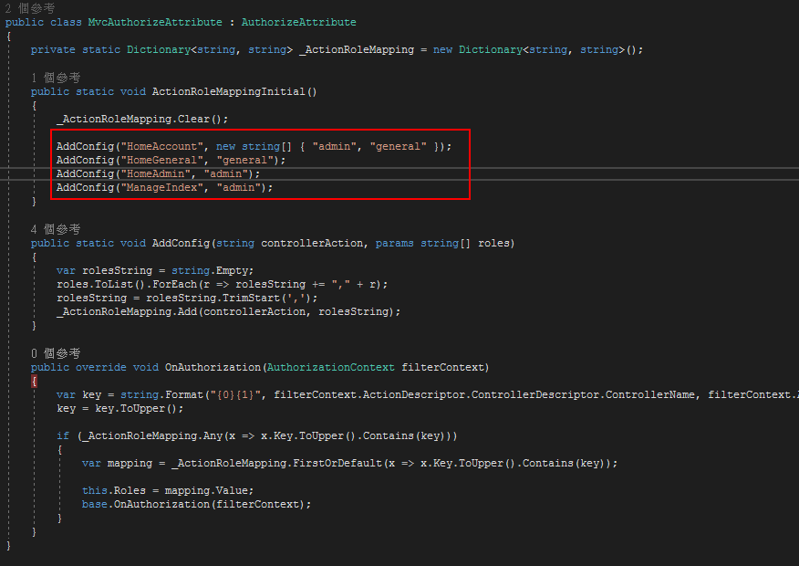
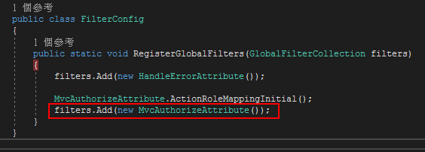
該Attribute被GlobalFilterCollection給註冊為全域過濾器
MvcAuthAttribute
FilterConfig.cs
Filter會先進來判斷權限匹配與否，
才會進到Contriller

Slide 5
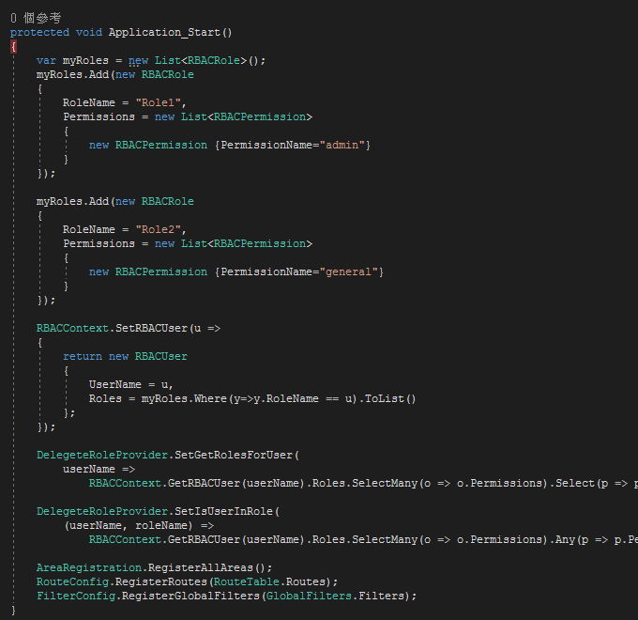
AppStart 會先設定好Role, EX: {Role1, Role2}
Global.asax /Application_Start
Role1有Admin權限、
Role2有General權限

Slide 6
如下為開放的畫面：
登入取得權限 http://localhost:53830/Home/Login?returnUrl=/Home/Index&role=Role1
檢視權限, 需要登入： http://localhost:53830/Home/Account
進到Admin, 需要Admin權限 http://localhost:53830/Home/Admin
進到General, 需要General權限 http://localhost:53830/Home/General
進到Manage, 需要Admin權限 http://localhost:53830/Manage/Index

Slide 7
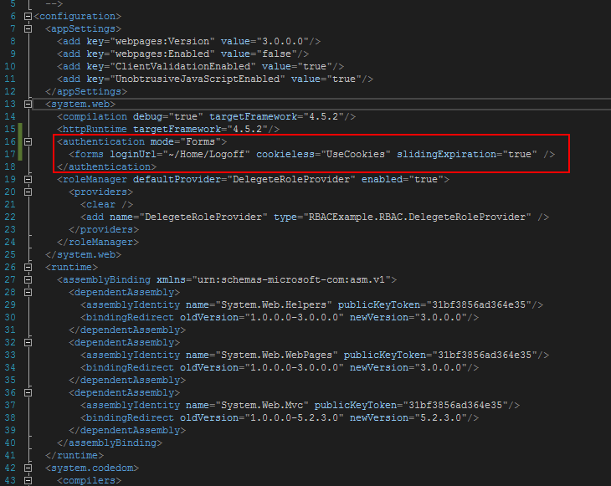
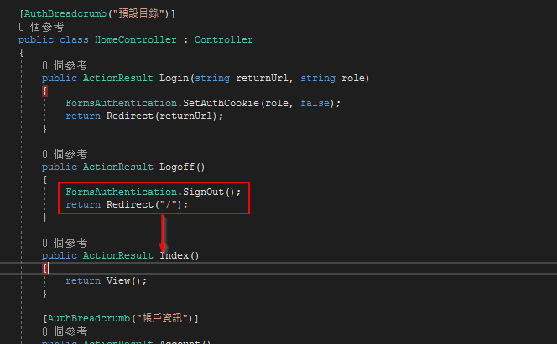
如果權限不足的話，會吃Web.Config配的LoginUrl, 引導轉跳：

Slide 8
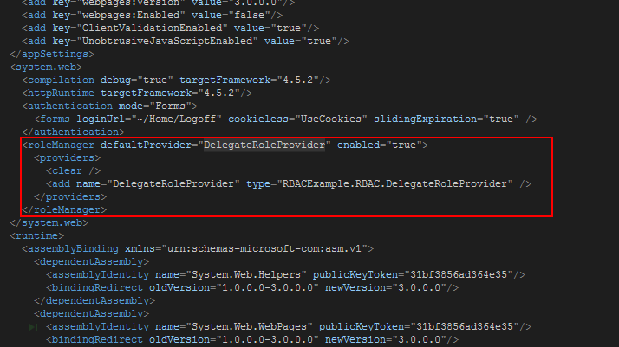
DelegateRoleProvider的註冊

Slide 9
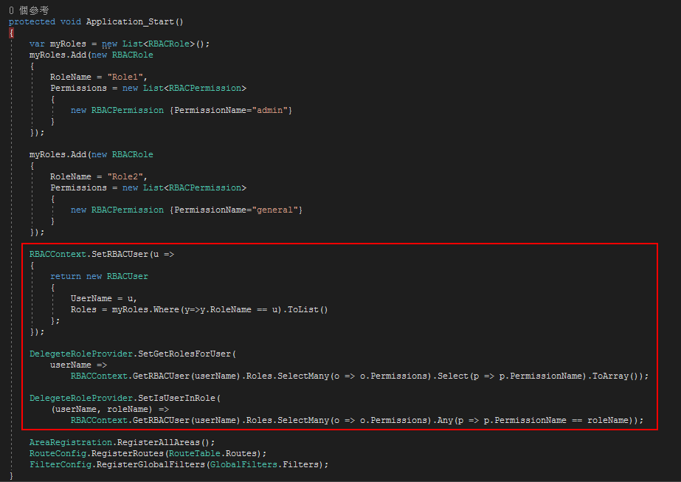
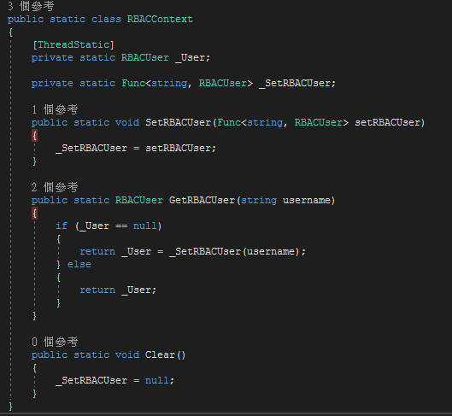
DelegateRoleProvider功能：拿 RoleName去問Permission
Global.asax /Application_Start
RBACContext.cs
如下委派Method繼承於RoleProvider

